Slide 1
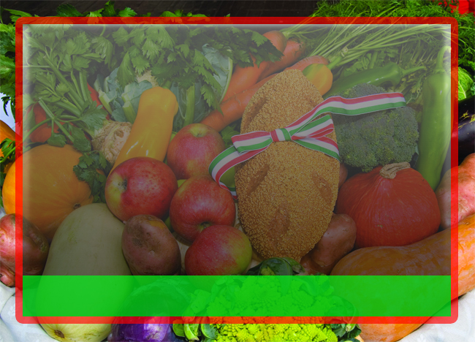
Bioélelmiszerek
Készítette: Szigeti Sándor Alex
Felkészítő: Balogh Erzsébet Anikó
Iskola: Általános Művelődési Központ, Mándok

Slide 2
A biogazdálkodás története
Az ember által űzött mezőgazdaság a kezdetek óta biogazdálkodás volt, csupán az ipari forradalom beindulása után jött létre a modern mezőgazdaság, mely egyre több mesterséges anyagot, valamint technológiát alkalmaz. A nagyüzemi mezőgazdaság káros mellékhatásai gyorsan napvilágra kerültek, így már a 20-as években megjelent ez a gazdálkodási forma.

Slide 3
A biogazdálkodás története
A 40-es években Angliában is megjelent a biogazdálkodás, a mezőgazdaság egyre nagyobb szintetikus műtrágyafüggőségének és Albert Howard munkásságának eredményeként. Az biogazdálkodás a legrégibb mezőgazdasági termelési forma, melynek megteremtője: Albert Howard.

Slide 4
Alkalmazott technikák ebben a
gazdálkodási formában
A mezőgazdasághoz szükséges földnek nitrogénre, foszforra és káliumra is szüksége van, mikrotápanyagok és szimbiotikus gombák mellett. Ezek közül a nitrogénszükséglet fedezése a megfelelő időben az, ami a legtöbb gondot okozza a biogazdálkodók számára. Ennek elérésére kiváló eszköz lehet a vetésforgó alkalmazása és a különböző zöld trágyák használata. A rizóbia baktériummal szimbiózisban élő hüvelyesek ültetése és a vegyes ültetés tovább segíthet a talaj nitrogéntartalmának növelésében, emellett védelmet nyújthat a rovarok és a betegségek ellen is

Slide 5
Alkalmazott technikák ebben a
gazdálkodási formában
A biogazdálkodás nem tűzi célul a gyomok teljes megsemmisítését, ehelyett azok csökkentését és elnyomását tartja megfelelőnek, például nagyobb verseny segítségével. Emellett is számos megoldás kínálkozik a gyomnövények ellen, így például a növények rotációja segítségével elkerülhető, hogy az egy bizonyos növénnyel párhuzamosan megjelenő gyomok hosszabb távon megmaradhassanak. Néhány évente a gyomokat elnyomó fedőnövények ültetése és a gyomnövények magvait károsító mikrobák megjelenése tovább képes csökkenteni azok megjelenését. A biogazdálkodás emellett természetesen alkalmaz fizikai és mechanikus megoldásokat is a gyomnövények irtása céljából, és van néhány természetes eredetű gyomirtó is, mint például a tömény ecetsav. A bioherbicidek alkalmazása azonban jelenleg csak csekély szerepet tölt be az organikus gazdaságok életében.

Slide 6
Alkalmazott technikák ebben a
gazdálkodási formában
A növényeket megtámadó baktériumok, állatok, gombák és rovarok ellen számos megoldás kínálkozik, kezdve a növények fizikai bekerítésétől a talajcseréig. A növények rotációja itt is hasznos lehet, a több növényt tartalmazó polikultúrák pedig különösen sokat segíthetnek a betegségek elkerülése érdekében, szemben a nagyüzemi mezőgazdaságban használt monokultúrákkal. A különböző kártevőktől úgy is meg lehet szabadulni, hogy azokat más organizmusok segítségével szorítjuk vissza, melyek nem vagy kevésbé károsak a növények életére. Végső esetben persze lehetséges biológia alapú növényvédő szereket, rovarirtókat vagy gombairtókat is alkalmazni, ám ezek használatára általában nincs gyakran szükség.

Slide 7
Gazdaságosság
A közhiedelemmel ellentétben az organikus gazdálkodás hozamai nem sokkal alacsonyabbak a hagyományos mezőgazdálkodásban elérteknél. Egyes tanulmányok szerint a hozam a hagyományos 91%-a, mások szerint a 95-100% közötti tartományban mozog, közel fele akkora trágyázási és 97%-kal alacsonyabb gyomirtói költségekkel. A bioélelmiszerek árában található prémium tovább növeli az ilyen típusú mezőgazdaság versenyképességét.
További gazdasági előnyt jelent az is, hogy a biogazdálkodás jóval ellenállóbb az extrém időjárásra, aszály 70-90%-kal magasabb hozamot hoz, mint a hagyományos mezőgazdaság.

Slide 8
Gazdaságosság
Az organikus gazdálkodás emellett esetén a fedőtalajból 20-40%-kal többet őriz meg, és az egyéb károk is kisebbek. A biogazdálkodás emellett munkaigényesebb a hagyományos mezőgazdasághoz képest, hiszen a vegyszerhasználat mellőzését a legtöbb esetben emberi munkával pótolják, így annak széleskörű elterjedése számos új mezőgazdasági munkahelyet is teremthet.
A biogazdálkodás jelentőségét mutatja az is, hogy a bioélelmiszerek piaca 2001-es adat) 20 milliárd dollárról -> (2007-es adat) 46 milliárd dollárra nőtt.

Slide 9
Jobb-e a bio-, mint a
vegyszerekkel teli étel?
A bioélelmiszerek forgalma hazánkban jócskán elmarad a nyugat-európaihoz képest. A magasabb ár mellett visszatartó erő, hogy a vevők egy része nem tartja hitelesnek a csomagoláson feltüntetett jelzést, és nem tudja eldönteni, mit nyer, ha a drágább bioterméket fogyasztja. A Magyar Dietetikusok Országos Szövetsége gondozásában megjelenő hírlevél, a Táplálkozás és Tudomány legújabb száma összefoglalja a témával kapcsolatos tudományos szempontokat is.

Slide 10
Jobb-e a bio-, mint a
vegyszerekkel teli étel?
Jogszabályi rendelkezés, hogy ökológiai (bio, öko, organikus) jelöléssel csak azok termékek és élelmiszerek vagy takarmányok forgalmazhatók, amelyeket az előírások betartásával, és elismert ellenőrző szervezet ellenőrzése mellett termeltek, dolgoztak fel, illetve importáltak. Fontos, hogy a mezőgazdasági alapanyagokon, élelmiszeren és takarmányon kívül egyéb - sok mezőgazdasági alapanyagot tartalmazó - termék (pl. ruhák, kozmetikumok, bútorok stb.) is viselik a "bio". ökológiai" stb. jelzőt. Ezek nem állnak a jogszabályok védelme alatt, ezért nem árt megismerni a termék előállítása során alkalmazott előírásokat.

Slide 11
Jobb-e a bio-, mint a
vegyszerekkel teli étel?
Tudományos adatok egyelőre nem igazolják, hogy a bioélelmiszerek rendszeres fogyasztása mennyire pozitívan befolyásolja az ember egészségi állapotát. Nincsenek bizonyítékok a haszonról, a kutatók pedig nem találtak igazán jelentős tápanyagkülönbséget a biomódszerekkel és a hagyományosan termelt élelmiszerek beltartalma, illetve fogyasztása között.

Slide 12
Jobb-e a bio-, mint a
vegyszerekkel teli étel?
A különféle zöldségek, gyümölcsök C-vitamin tartalmát vizsgáló 13 tanulmányból hét az organikus termékeknél mutatott ki magasabb szintet, 6 viszont nem talált igazolható eltérést. (Az összehasonlítást nehezíti, hogy az organikus növények érési ideje hosszabb, víztartalmuk alacsonyabb, ezért tarthatók el hosszabb ideig.)

Slide 13
Mi terheli jobban a környezetet?
A hazai normál, vagy külf. bioételek?
Az egészségmegőrzés mellett sokan a környezetvédelmi és világnézeti szempontokkal is magyarázzák, amiért előnyben részesítik a bioterméket. Ez utóbbiak számára lehet tanulságos elgondolkodni az alábbi adatsoron, vajon a közeli gazdaság hagyományos terméke, vagy a távolabbról ideszállított bioélelmiszer terheli-e inkább a környezetet: tudományos számítások szerint ugyanis 1 kcal energiatartalmú étel tányérunkra kerülése - az előállítás, a csomagolás és a szállítás miatt - akár 7-10 kilokalóriának megfelelő fosszilis energiahordozó (szén, kőolaj, földgáz) felhasználását igényli. Ez pedig a 400 kcal energiatartalmú reggelinél 2800-4000 kilokalóriát jelenthet.

Slide 14
Az ökoételek is hízlalnak?
A biotermék fogyasztásakor is fontos szempont azonban a mértékletesség, mert a túlzott mennyiség az energiában gazdag ökoélelmiszerből éppúgy elhízáshoz, egészségkárosodáshoz vezethet, figyelmeztetnek a dietetikusok. Továbbá, még a biotermelésnél se lehet teljesen kizárni a környezetből (a levegő, csapadék közvetítésével) érkező szennyeződést. Az ökotermékek minőségtanúsítványa, a csomagoláson feltüntetett jelölés ezért nem végtermék-, hanem folyamatcentrikus, csak azt tudják szavatolni, hogy a termék-előállítás folyamata során nem kerülnek - további (!) - veszélyes anyagok az élelmiszerekbe.

Slide 15
Az állatok mit választanak?
Még a műtrágya forgalomba kerülésekor végzett egy gazda egyszerű kísérletet az állataival. A legelőjének egy részét műtrágyázta, a másikat istállótrágyázta. Tavasszal az állatok a szerves trágyával kezelt legelőt választották. Az állatok ösztönei még jól működnek, megérzik, mi tesz jót a szervezetüknek.

Slide 16
Miért bio a bio?
A biotermék is tartalmaz permetszermaradványt, de ez mindig máshonnan bekerülő szennyeződés, és alacsonyabb mértékű. A bioélelmiszerek 60-90 %-a vegyszermaradványtól teljesen mentes. Azért más az értékük, mert egészséges talajon nőnek, több vasat, kálciumot, ásványi agyagot, C-vitamint, nyomelemet tartalmaznak. Kisebb a víztartalmuk, így jobban eltarthatók, a baktériumok nem támadják meg. Ízük finomabb.

Slide 17
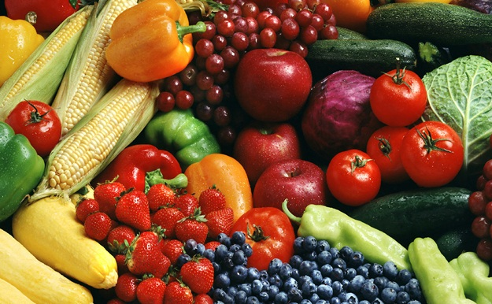
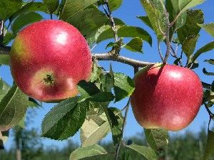
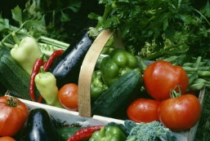
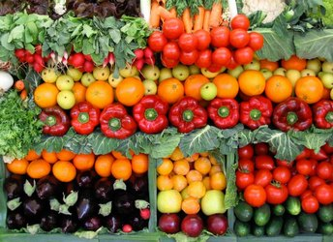
Bioételek képekben
VÉ
GE

Slide 18
Források
FIT-WAY
Wikipédia
STOP
A fenti képekre kattintva megjelennek az általam felhasznált webhelyek!
Képek forrása: Google f

